Slide 1
Медвежатина по-мексикански и «суп-мечта» с шоколадом: семиотика советской полярной кухни 1920-1930-х гг.
О.А. Скубач
Алтайский государственный педагогический университет (Барнаул)

Slide 2
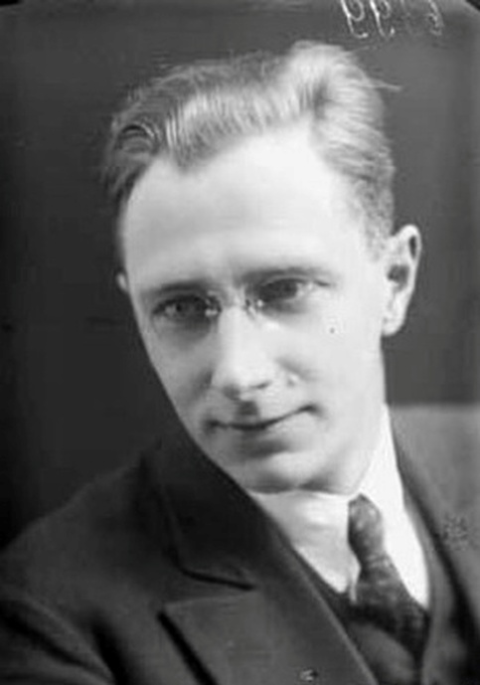
Н.Н. Шпанов (1896-1961)
«Все пространство вокруг палатки засорено следами двухмесячной жизни людей. По затоптанной поверхности талого снега чернеют коробки от шоколада, консервные банки, жестянки бисквитов и десятки желтых соломенных футляров от винных бутылок. Кое-где из снега торчат оплетенные пузатые бутылки от Кьянти и глиняные сосуды спасительного «VOV». Какая разница с тем, что мы застали на торосе Мариано! Люди здоровы и почти бодры. Вопрос с питанием видимо обстоит более, чем благополучно».
«Во льды за “Италией”», 1929

Slide 3
«Огромная трата энергии, которой требует от охотника такая жизнь, здесь легко восполняется отличным питанием, так как на своих базах охотники содержат самые разнообразные продукты. В погребенном под снегом зимовье, после трудного дня охоты или переходов охотники подкрепляются свежей свининой, рыбой и овощами и даже нередко позволяют себе лакомиться ананасами и персиками. Конечно в консервах, но консервы здесь такие, что не всегда в свежем виде у нас продукты бывают так вкусны».
Н. Шпанов. «Во льды за “Италией”», 1929

Slide 4
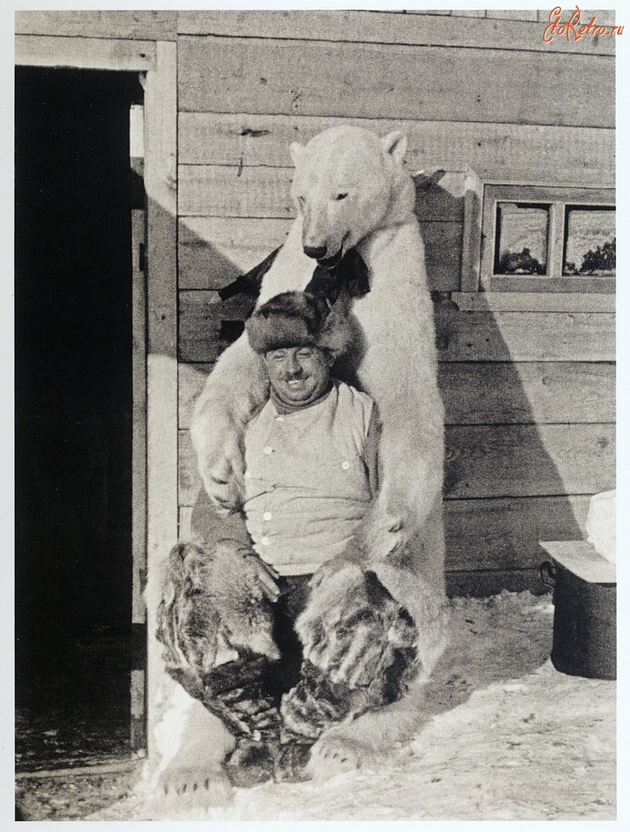
И.Д. Папанин (1894-1986)
«Привез новый бидон с продовольствием. Правда в последнем бидоне оставалось еще всякой снеди на три-четыре дня, но кончилась икра, а когда ее нет, Петрович скучает. Мне, понятно, не хочется, чтобы у него было кислое настроение, и я достал икру».
«Жизнь на льдине», 1938
«Вечером мы, чистенькие, сидели за праздничным “столом”. “Стол” ломился от яств. Чего там только не было! И два сорта конфет, и сгущенное молоко, и сыр, и лепешки, и даже кусочек торта, который мы берегли к празднику».
«На полюсе», 1939

Slide 5
«Я всё беспокоился – хватит ли еды? Вдруг не хватит? А ведь на полюсе магазинов нет. Правда мы запасли вдоволь всего – и мяса, и фруктов, и колбасы, и сладостей. Даже пельмени были. Но мне всё казалось мало. Летчики говорили:
– Иван Дмитриевич, хватит грузить, пожалей нас.
А я все-таки исхитрился. Повсюду насовал всяких продуктов: в крылья, под сиденья, в хвост».
И.Д. Папанин. «На полюсе», 1939

Slide 6
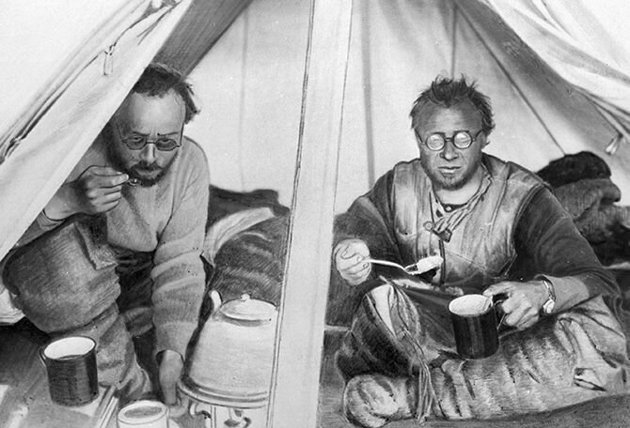
Г.А. Ушаков (слева) и Н.Н. Урванцев в экспедиции на Северной Земле, 1930-1932 гг.
«Всевозможные сладости, как-то: мед, конфекты, печенье, которых у нас на складе было достаточно, совершенно не пользовались популярностью и почти целиком остались следующей смене. <…> Остались нетронутыми также и разные вкусовые специи: пикули, маринованная вишня, уксус, горчица, хрен сухой и в кореньях и т. д. Всевозможные консервы, которых тоже было очень много, не трогал никто. Даже лимоны <…> в значительной степени оказались не использованы. Лишь изредка кто-либо в свое дежурство вспоминал о них, для «вкуса» крошил в компот, и только.
Зато любимым блюдом было мороженное медвежье мясо, которого в сыром виде за ужином иногда съедали более килограмма.
Таким образом, на примере нашей зимовки, где за два года никто не болел, еще раз подтвердилось старое полярное правило, что достаточное количество свежего мяса, как в жареном, вареном виде, так и особенно сырое, служит полной гарантией от авитаминозных болезней и в частности от цынги».
Н.Н. Урванцев. «Два года на Северной Земле», 1935

Slide 7
«Больше всего мы употребляем масла, компота и мяса, причем последнее часто с удовольствием едим в сыром, замороженном виде. Замерзшее медвежье сердце, приготовленное в виде знаменитой сибирской строганины, с солью и хлебом уничтожается нами в один присест во время затянувшейся вечерней беседы. Или же вносится сырой, но тоже замороженный окорок. И это совсем не потому, что мы превратились в “сыроядцев”. Отнюдь нет. Просто мы чувствуем потребность в такой пище и испытываем настоящее удовольствие. Надо думать, что организм сам подсказывает наши желания. Мясо, да еще сырое – единственный свежий витаминизированный продукт. Мы уверены, что наше здоровье в значительной степени обеспечивается таким мясом, и совершенно не боимся цинги – этого знаменитого врага полярных путешественников».
Г.А. Ушаков. «По нехоженной земле», 1974

Slide 8
«Еще в первом походе на Северную Землю мы везли с собой примерно тот же набор продуктов, что и сейчас. Среди них был особый сорт пеммикана, прославленный во многих описаниях полярных экспедиций, но нам совершенно незнакомый. Но виду он представлял собой не то пшеничный хлеб, не то очень густую спрессованную кашу. Это была смесь мясного порошка, жиров, риса, сухарей и... шоколада. Бесспорно, такая смесь обладала хорошей питательностью, а для приготовления блюда достаточно было заварить ее кипятком. Это как нельзя лучше соответствовало походным условиям. Однако первая проба пеммикана пришлась нам не по душе. Когда мы по всем правилам приготовили блюдо из этого продукта, то увидели перед собой жидкую коричневую кашицу. Один вид ее покоробил нас. Еще худшее впечатление произвел вкус этой кашицы. Если смесь мяса, жиров, риса и сухарей была естественной, то основной компонент — шоколад — был явно не к месту. После первого же глотка заморского продукта мы отложили ложки и стали обсуждать, что с ним делать. Выбрасывать — жалко, он действительно был питательным, а есть невозможно. И мы занялись опытом. Чтобы убить привкус шоколада, мы всыпали в кастрюлю побольше луку и других сушеных овощей, положили красноармейские консервы, долили воды и поставили на примус. Когда все это перекипело, мы принялись за еду и быстро опорожнили кастрюлю. Единогласно признали, что это не суп, а мечта. Так родилось название нашего излюбленного походного блюда».
Г.А. Ушаков. «По нехоженной земле», 1974

Slide 9
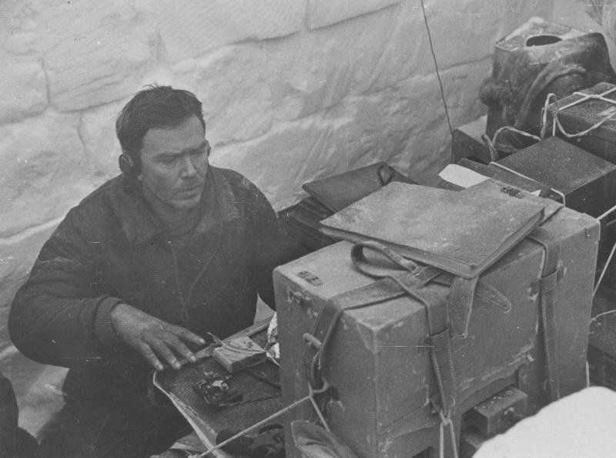
Э.Т. Кренкель (1903-1971)
«В разработке режима нашего питания деятельное участие принимал Московский институт инженеров общественного питания. Желтая, твердая, как камень, плитка – это порция готового горохового супа на двоих. Такая же плитка, но красная – кисель. Специальные конфеты из шиповника содержат большое количество витамина С. Кофе, чай, какао представлены в виде небольших брикетов. Яйца и молоко – в порошке. Хлеб в нашей палатке вряд ли придется печь, поэтому мы взяли сухари с 30 процентами мясного порошка. Одним словом, будем питаться по всем правилам науки, не теряя надежды, что наши желудки переварят эти полчища углеводов.
Чтобы не чувствовать себя подопытными кроликами, мы взяли с собой и нормальные продукты – пельмени и колбасу» .
«Четыре товарища», 1940

